Slide 1
Scientific Cards testing and developing
Borja Ordóñez Bello
Javier Luque Moreno
Adrián López Godoy
Daniel Calin Stanus
Ignacio Burgos Lucha

Slide 2
Índice
1.Descripción del tipo de tecnología
2.Fuentes de información: documentos
3. Fuentes de información: cursos no gratuitos
4. Fuentes de información: cursos gratuitos
5. Ayudas para estudiar las tecnologías
6. Recursos para implementar las tecnologías
7. Conclusiones

Slide 3
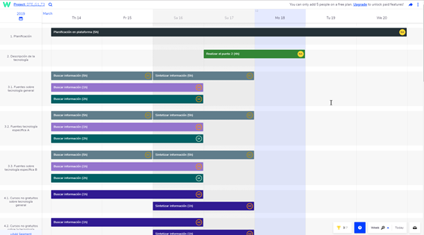
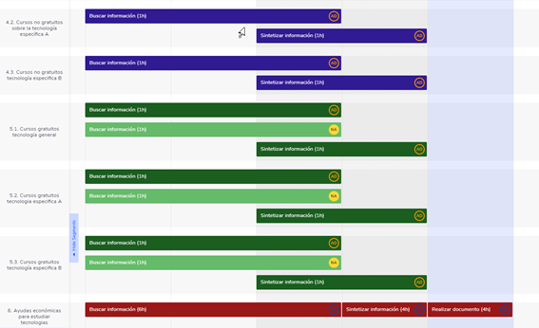

Planificación
Teamweek
https://app.teamweek.com/#pp/um7Hk_fVHIP9ezSn-96o3xp0WBkjr0_h

Slide 4

1.Descripción del tipo de tecnología

Slide 5
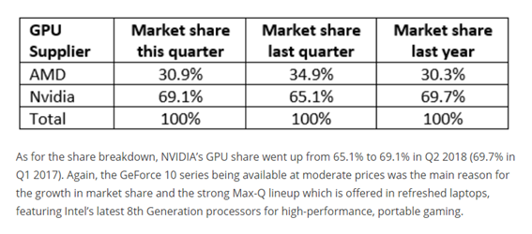
1.Descripción del tipo de tecnología

Slide 6

2. Fuentes de información: documentos
2.1. Fuentes sobre el tipo de tecnología
http://openaccess.uoc.edu/webapps/o2/bitstream/10609/23827/2/Manual_Instalaci%C3%B3n_CUDA.pdfv

Slide 7

2. Fuentes de información: documentos
2.1. Fuentes sobre el tipo de tecnología
http://developer.amd.com/wordpress/media/2013/12/AMD_OpenCL_Programming_User_Guide2.pdf

Slide 8

2. Fuentes de información: documentos
2.1. Fuentes sobre el tipo de tecnología
https://www.exabyteinformatica.com/uoc/Informatica/Arquitecturas_de_computadores_avanzadas/Arquitecturas_de_computadores_avanzadas_(Modulo_5).pdf

Slide 9

2. Fuentes de información: documentos
2.2. Fuentes sobre CUDA
https://link.springer.com/chapter/10.1007/978-3-540-89740-8_1

Slide 10

2. Fuentes de información: documentos
2.2. Fuentes sobre CUDA
https://computing.llnl.gov/tutorials/dataheroes/GPUParallelProgramming.pdf

Slide 11

2. Fuentes de información: documentos
2.2. Fuentes sobre CUDA
https://www.iit.comillas.edu/pfc/resumenes/4dee5b199a840.pdf

Slide 12

3. Fuentes de información: cursos no gratuitos
3.1. Tecnología general
https://www.nobleprog.es/cc/cudaprog

Slide 13
3. Fuentes de información: cursos no gratuitos
3.1. Tecnología general
https://www.springer.com/la/book/9783319065472
https://www.springer.com/la/book/9789812871336

Slide 14

3. Fuentes de información: cursos no gratuitos
3.2. CUDA
http://people.maths.ox.ac.uk/~gilesm/cuda/

Slide 15

3. Fuentes de información: cursos no gratuitos
3.2. CUDA
https://www.udemy.com/cuda-programming-masterclass/
https://www.udemy.com/introduction-to-gpu-computing-with-cuda/

Slide 16

3. Fuentes de información: cursos no gratuitos
3.3. OpenCL
http://arrayfire.com/training/

Slide 17

3. Fuentes de información: cursos no gratuitos
3.3. OpenCL
https://www.mindshare.com/Learn/OpenCL_Programming_for_GPU_and_Multicore_Architectures/Training

Slide 18

3. Fuentes de información: cursos no gratuitos
3.3. OpenCL
https://www.ics.com/learning/training/state-art-opengl-qt

Slide 19

4. Fuentes de información: cursos gratuitos
4.1.Cursos gratuitos sobre el tipo de tecnología en general
Introduction to Computer Graphics
http://web.engr.oregonstate.edu/~mjb/cs550/

Slide 20
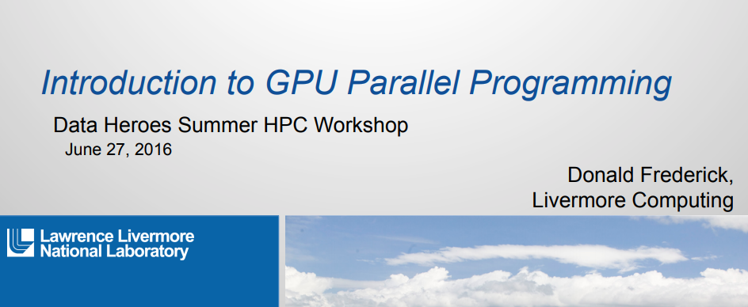
4. Fuentes de información: cursos gratuitos
4.1.Cursos gratuitos sobre el tipo de tecnología en general
https://computing.llnl.gov/tutorials/dataheroes/GPUParallelProgramming.pdf

Slide 21

4. Fuentes de información: cursos gratuitos
4.1.Cursos gratuitos sobre el tipo de tecnología en general
https://www.wolfram.com/training/courses/hpc021.html

Slide 22
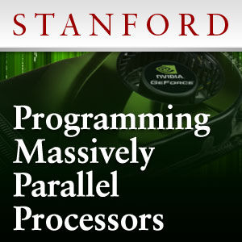
4. Fuentes de información: cursos gratuitos
4.2.Cursos gratuitos sobre la tecnología específica A (CUDA)
https://itunes.apple.com/in/itunes-u/programming-massively-parallel/id384233322?mt=10

Slide 23
4. Fuentes de información: cursos gratuitos
4.2.Cursos gratuitos sobre la tecnología específica A (CUDA)
https://www.codeproject.com/Articles/513265/GPU-Computing-Using-CUDA-Eclipse-and-Java-with-JCu
“GPU Computing Using CUDA, Eclipse, and Java with JCuda”

Slide 24

4. Fuentes de información: cursos gratuitos
4.2.Cursos gratuitos sobre la tecnología específica A (CUDA)
“Udacity CS344: Intro to Parallel Programming”
https://www.codeproject.com/Articles/513265/GPU-Computing-Using-CUDA-Eclipse-and-Java-with-JCu

Slide 25
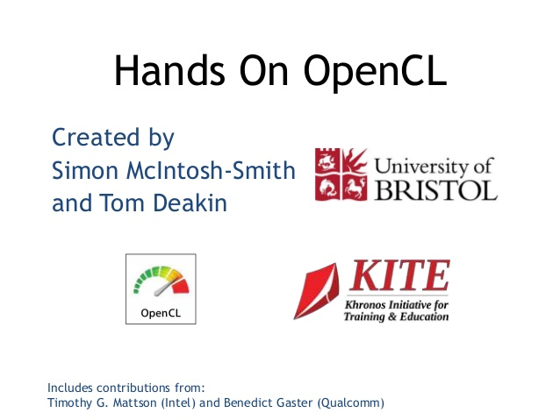
4. Fuentes de información: cursos gratuitos
4.3.Cursos gratuitos sobre la tecnología específica B (OpenCL)
https://handsonopencl.github.io/

Slide 26
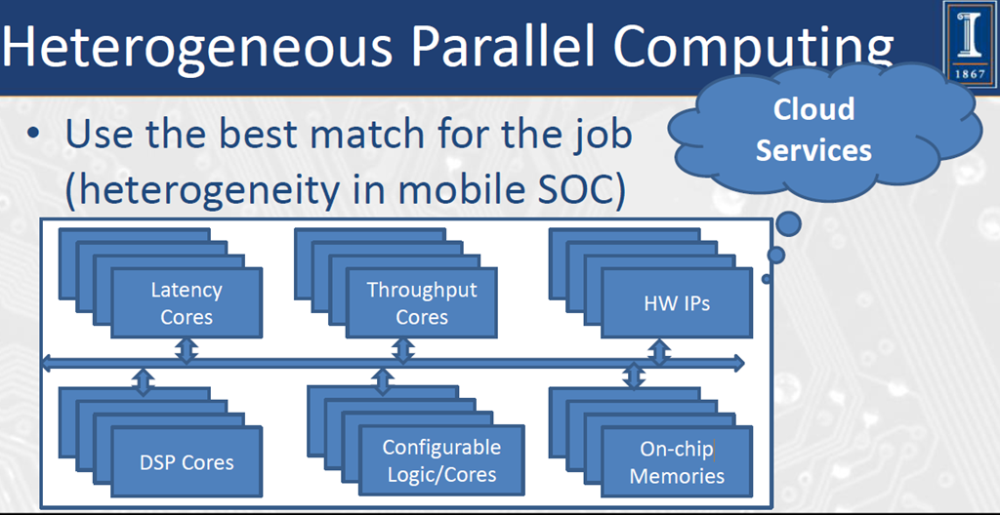
4. Fuentes de información: cursos gratuitos
4.3.Cursos gratuitos sobre la tecnología específica B (OpenCL)
https://www.class-central.com/course/coursera-heterogeneous-parallel-programming-427

Slide 27
4. Fuentes de información: cursos gratuitos
4.3.Cursos gratuitos sobre la tecnología específica B (OpenCL)
· https://www.youtube.com/watch?v=QA483lIvL-4
“OpenCL” de David W. Gohara, Ph.D.

Slide 28




5. Ayudas económicas - becas
Becas MEC – 1500€
Becas de translado - 1500€
Becas INJUVE – 800€
Becas Erasmus - 200-300€/mes
Becas Camara de comercio

Slide 29



5. Ayudas económicas - financiación
Ship2b
StartUp Programme
BBVA Open Talent
LABs de inversión y aceleración

Slide 30
6. Recursos para implementar las tecnologías
6.1. Recursos para implementar CUDA
https://developer.nvidia.com/educators/existing-courses
https://developer.nvidia.com/cuda-downloads
http://www.jcuda.org/
https://developer.nvidia.com/nsight-eclipse-edition
https://developer.nvidia.com/
En la página oficial de Nvidia, encontramos manuales para comenzar a aprender a programar en CUDA elaborados con la Universidad de Illinois, así como un ToolKit con todas las herramientas necesarias.Además, disponemos de herramientas como Jcuda, por si no queremos usar el IDE oficial de Nvidia.

Slide 31
6. Recursos para implementar las tecnologías
6.1. Recursos para implementar CUDA
https://www.microsoft.com/es-es/p/visual-studio-professional-2017/dg7gmgf0dst5
Encontramos IDES de pago, que son los siguientes:
Microsoft Visual Studio 2017 Professional compatible con CUDA 9.0 y muy empleado en entornos laborales.
También será necesario contar con un equipo, portátil sobremesa o servidor, con tarjeta gráfica Nvidia que soporte la tecnología CUDA.

Slide 32
6. Recursos para implementar las tecnologías
6.2. Recursos para implementar OpenCL
https://github.com/GPUOpen-LibrariesAndSDKs/OCL-SDK/releases
http://developer.amd.com/wordpress/media/2013/12/AMD_OpenCL_Programming_User_Guide2.pdf
https://community.amd.com/community/devgurus/opencl
https://developer.amd.com/tools-and-sdks/
Encontramos un repositorio oficial de Github por parte de AMD con el SDK para trabajar con OpenCL, siendo un buen comienzo.También nos provee de una comunidad para resolver dudas, y un manual de programación inicial.

Slide 33
6. Recursos para implementar las tecnologías
6.2. Recursos para implementar CUDA
https://www.microsoft.com/es-es/p/visual-studio-professional-2017/dg7gmgf0dst5
https://marketplace.visualstudio.com/items?itemName=galarius.vscode-opencl
Encontramos IDES de pago al igual que en el caso de CUDA, ya que las tecnologías en sí y sus librerías son de libre acceso.
Microsoft Visual Studio 2017 Professional es compatible con OpenCL y muy empleado en entornos laborales.
También será necesario contar con un equipo, portátil sobremesa o servidor, con tarjeta gráfica AMD/ATI que soporte la tecnología OpenCL.

Slide 34
Gracias a todos!
Borja Ordóñez Bello
Javier Luque Moreno
Adrián López Godoy
Daniel Calin Stanus
Ignacio Burgos Lucha

